Slide 1
Твоя одежда
Учитель начальных классов
ГБОУ города Москвы Школа № 2070
Шукшина И.Ю.

Slide 2
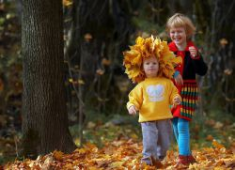
Чем похожи фотографии? Чем они отличаются?

Slide 3
ПРАВИЛо
1.Выбирай одежду по сезону.

Slide 4
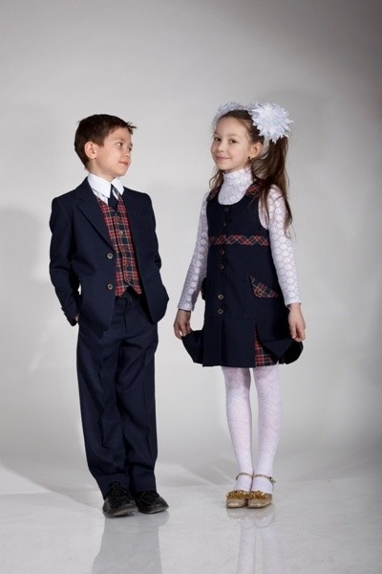
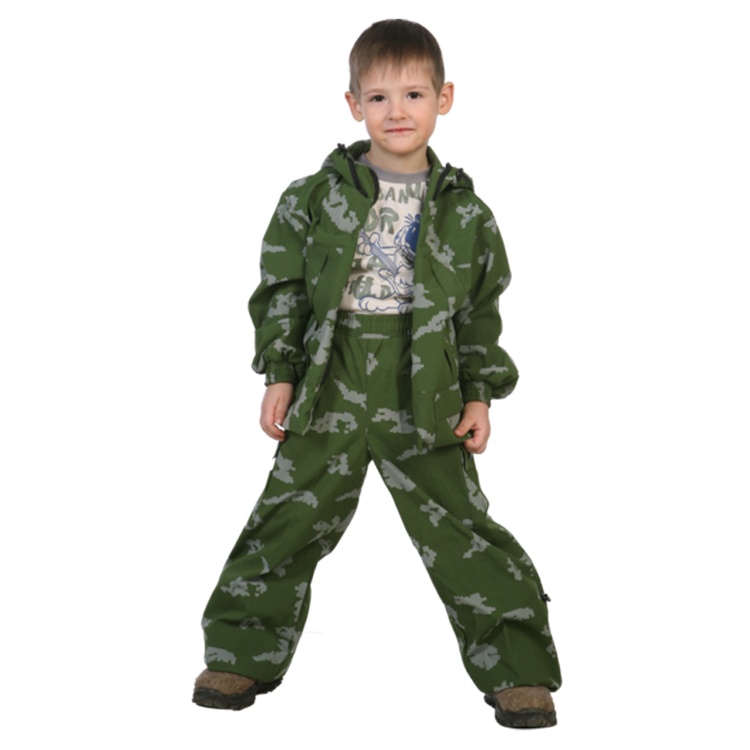
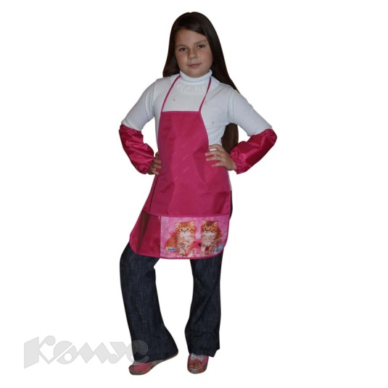
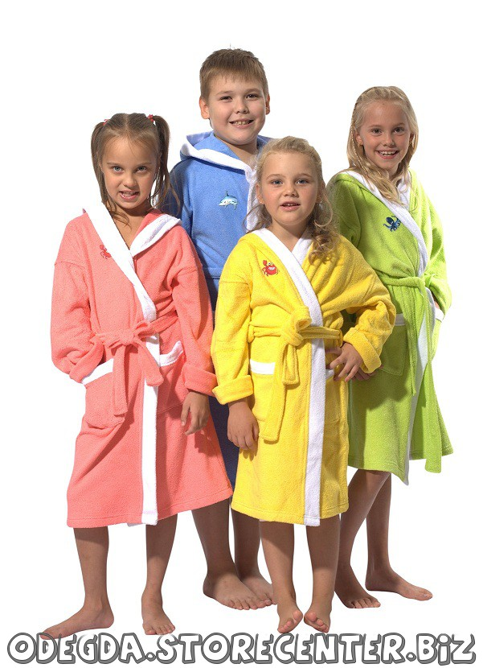
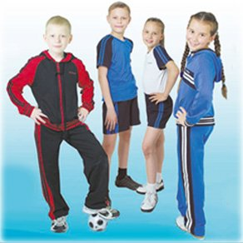
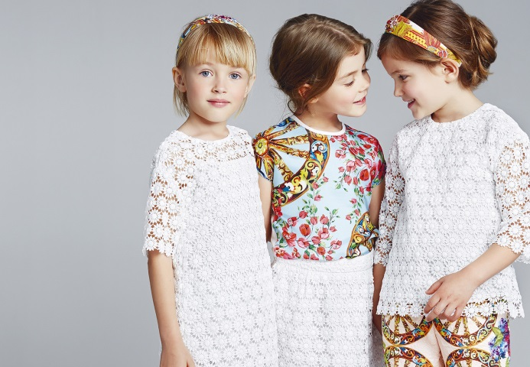
Чем будут заниматься дети?

Slide 5
ПРАВИЛо
2.Выбирай одежду по назначению.

Slide 6
С кем бы ты хотел познакомиться ?

Slide 7
ПРАВИЛо
3.Будь аккуратным.

Slide 8
Специальная одежда

Slide 9
Кому принадлежит эта одежда?
Артист цирка
водолаз

Slide 10
Кому принадлежит эта одежда?
военный
врач

Slide 11
Кому принадлежит эта одежда?
космонавт
лётчик

Slide 12
Кому принадлежит эта одежда?
повар
пожарный

Slide 13
Кому принадлежит эта одежда?
продавец
разведчик

Slide 14
Кому принадлежит эта одежда?
полицейский
строитель

Slide 15
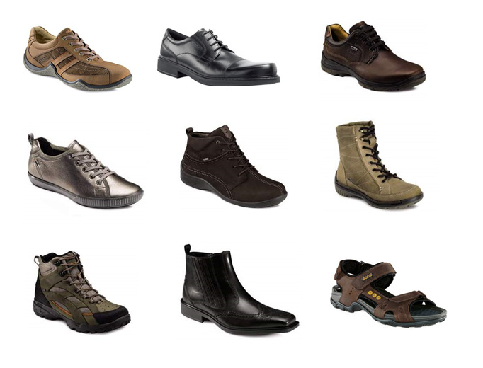
Обувь

Slide 16
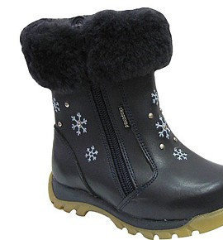
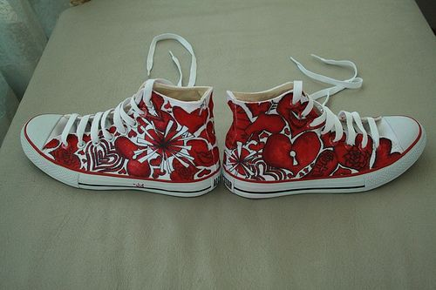
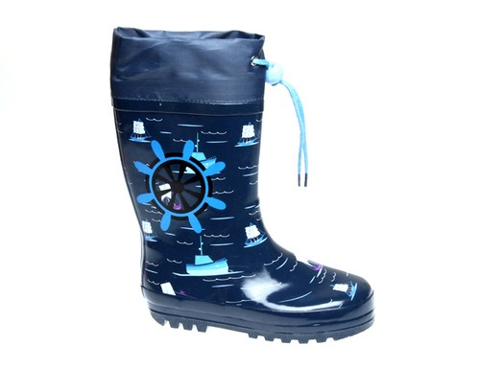
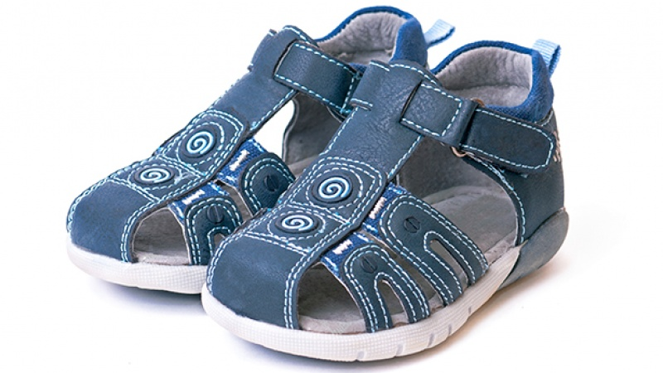
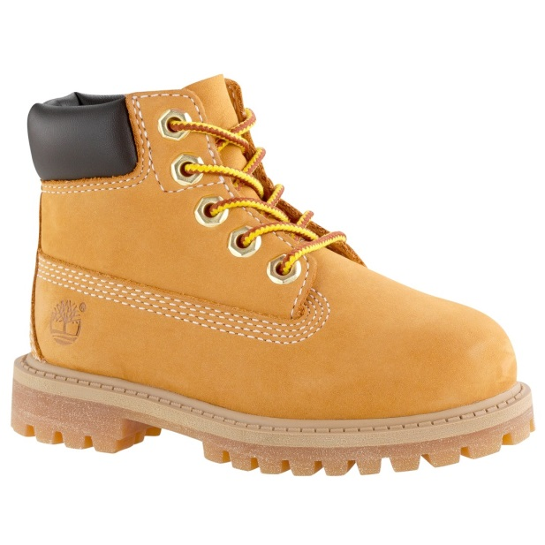
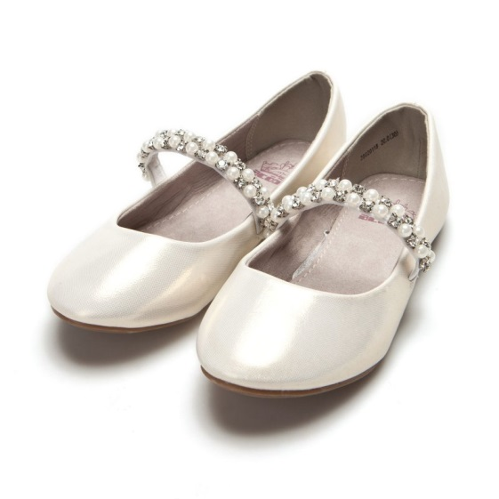
Для чего эта обувь ?

Slide 17
ПРАВИЛо
4.Выбирай обувь правильно.

Slide 18
Я
УЗНАЛ ……
УДИВИЛСЯ …
НАУЧИЛСЯ …
ЗАПОМНИЛ …

Slide 19
Спасибо за внимание !

